Slide 1
اهداف الدرس
1- يعبر عن لوحة المحادثة بلغة سليمة .
2- يقرأ الدرس قراءة جهرية صحيحة خالية من الأخطاء اللغوية .
3- يتلو من القرآن الكريم سورة يحفظها تلاوة صحيحة.
4- يتمسك بالمحافظة على قراءة القرآن وحفظ سوره.

Slide 2
عرض تقديمي التيمينة.pptx

Slide 3

شاهد ثم أجب عن الأسئلة:

Slide 4
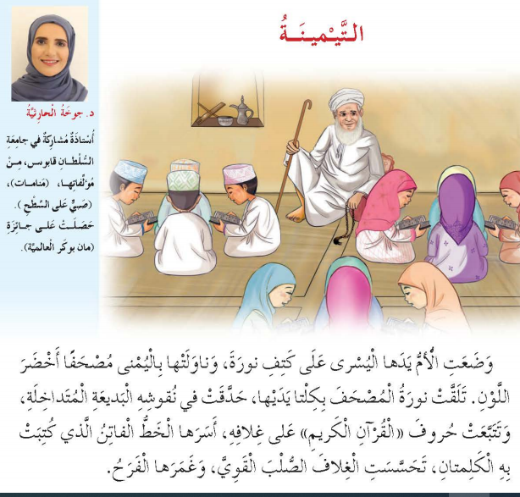
أقرأ ثم أجب:

Slide 5
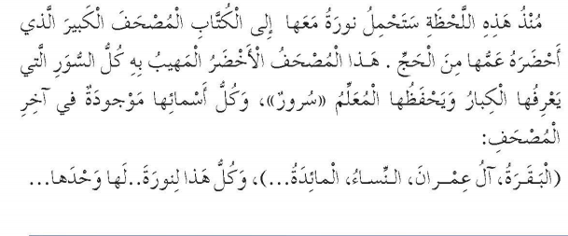

Slide 6
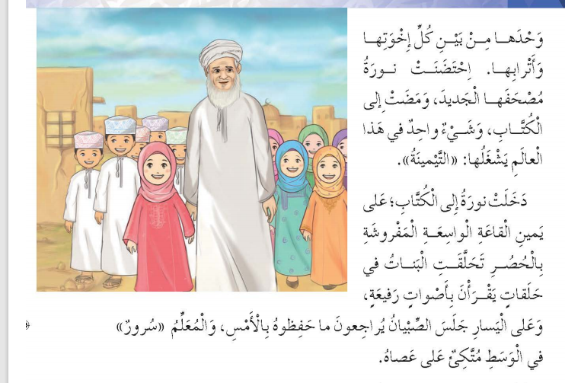
اقرأ يابطل ثم أجب على الأسئلة

Slide 7
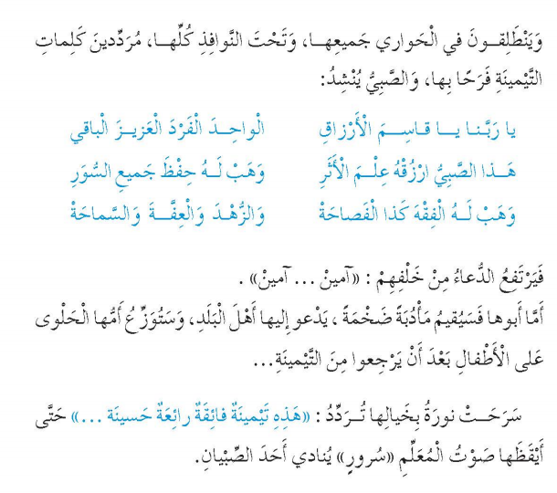

Slide 8
-اقرأ الدرس ثم أكمل الفراغ في الجمل الاتية :
1 -أعطت الأم المصحف لـ...............
2-المعلم ...............يعلم الأطفال القرآن الكريم.

Slide 9
الواجب كتابة الفقرة الأولى بالتشكيل

Slide 10
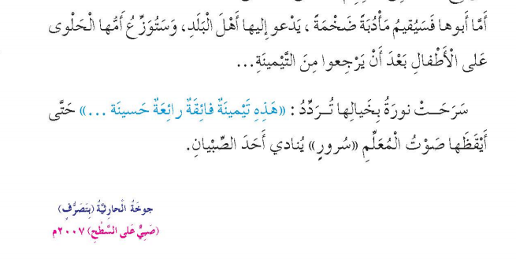
المؤلف ..........
عنوان الكتاب ...........
معنى التيمينة ....................

Slide 11
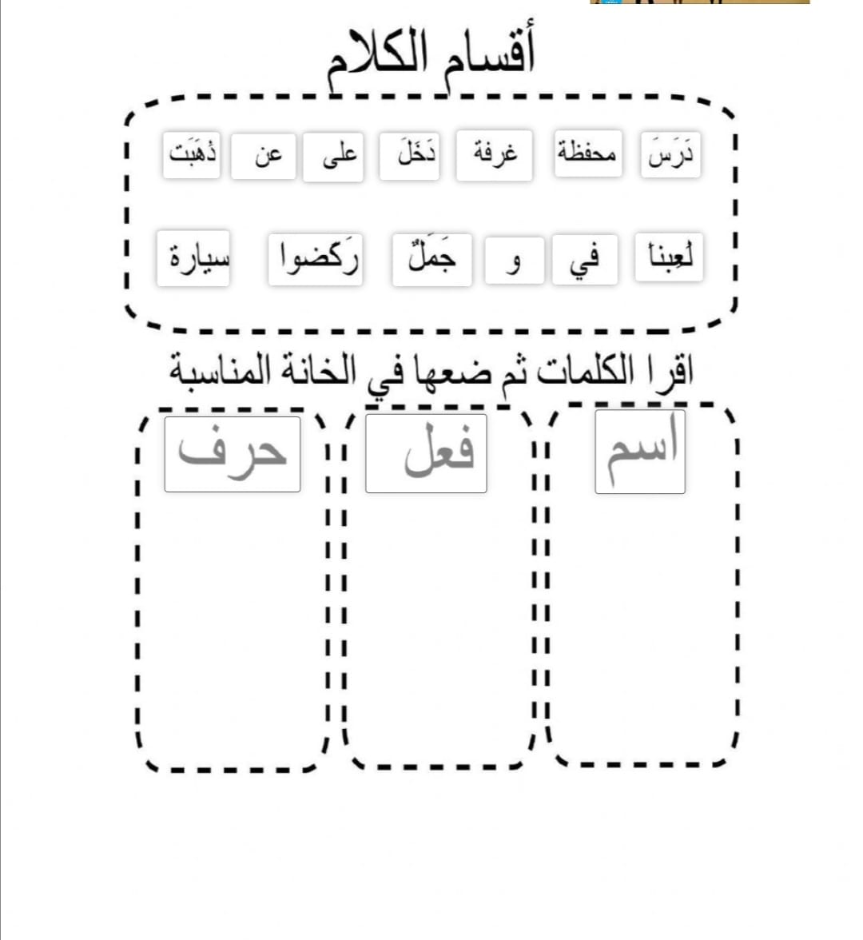

Slide 12
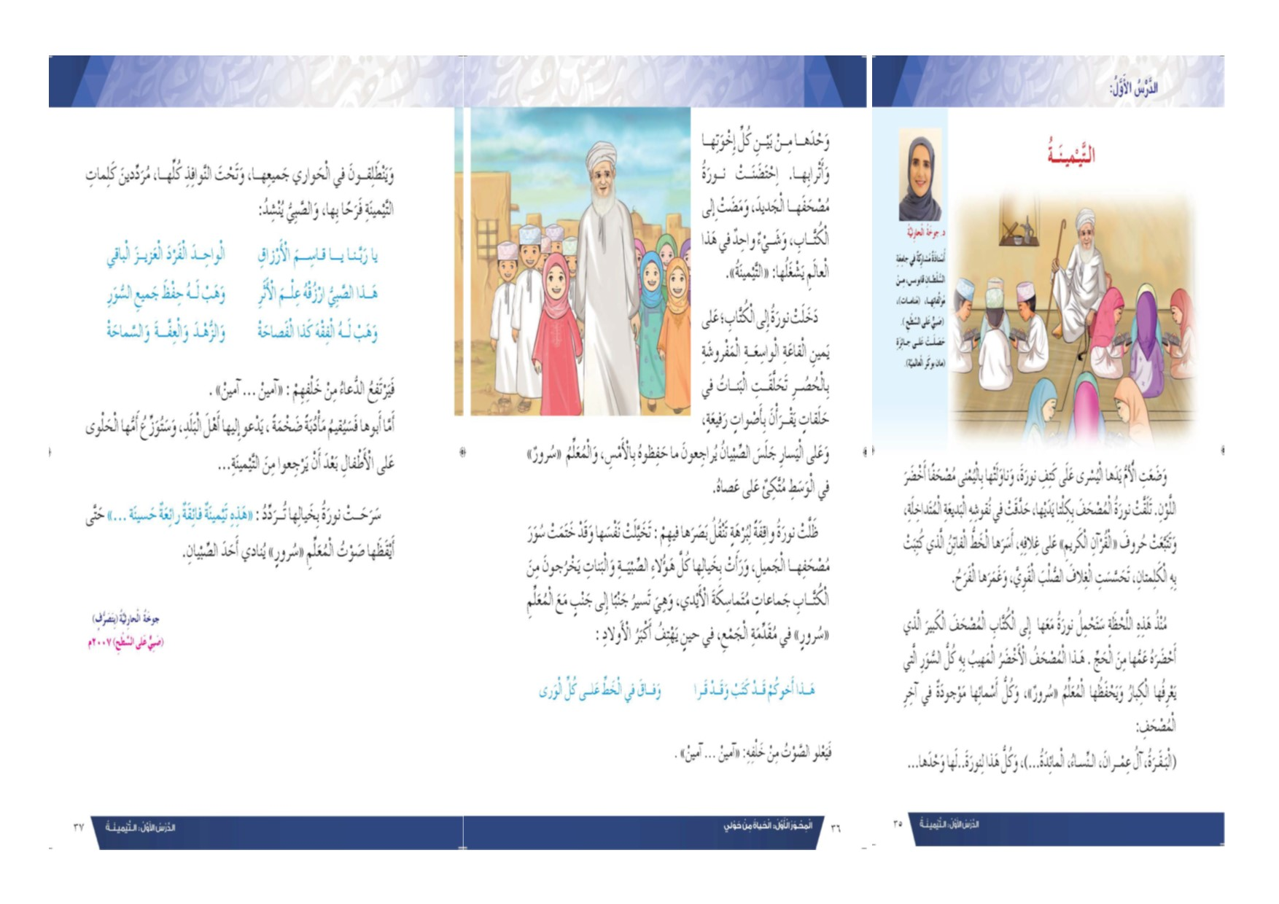

Slide 13


